Slide 1
স্বাগত

Slide 2
পরিচিতি
এ এস এম রবিউল ইসলাম
প্রভাষক
সমাজকর্ম
আদিতমারী সরকারি কলেজ
আদিতমারী, লালমনিরহাট ।
ই মেইলঃ rabiul.agc.sw@gmail.com

Slide 3
পাঠ পরিচিতি
শ্রেণিঃ একাদশ
বিষয়ঃ সমাজকর্ম প্রথম পত্র
সমাজকর্ম পরিচিতি
অধ্যায়ঃ তৃতীয়
সমাজকর্মের মূল্যবোধ ও নীতিমালা

Slide 4
ক্লাসে সময়
ক্লাসের সময়
৫০ মিনিট

Slide 5
আজকের পাঠ
মূল্যবোধের ধারণা। এবং
মূল্যবোধের ধরণ।

Slide 6
শিকারফল
মূল্যবোধের ধারণা ব্যাখ্যা করতে পারবে ।
মূল্যবোধের ধরণ ব্যাখ্যা করতে পারবে।

Slide 7
মূল্যবোধের ধারণা
Concept of Values

Slide 8
সাধারণত মূল্যবোধ হলো একটি আদর্শ মানদন্ড,যার ভিত্তিতে মানুষের আচার আচরণের ভালোমন্দ বিচার করা হয়। সমাজভেদে মূল্যবোধ ভিন্ন ধরনের হয়ে থাকে। সামাজিক মূল্যবোধ আপেক্ষিক। সমাজভেদে এবং সময়ের বিবর্তনে সামাজিক মূল্যবোধের পার্থক্য ও বিভিন্নতা পরিলক্ষিত হয়।

Slide 9
সমাজবিজ্ঞানীগণ বিভিন্ন দৃষ্টিকোণ থেকে মূল্যবোধকে সংজ্ঞায়িত করার চেষ্টা করেছেন।
সমাজবিজ্ঞানী এম স্পেনসারের মতে মূল্যবোধ
মূল্যবোধ হচ্ছে সম্ভাব্য বিভিন্ন লক্ষ্য থেকে পছন্দ করার এবং আচরণ মূল্যায়নের মানদণ্ড ।

Slide 10
মূল্যবোধ হলো কীভাবে আচরণ করা উচিত কিংবা অনুচিত, কোনো বাস্তব অবস্থার মূল্য আরোপ করা বা না করা ইত্যাদি সম্পর্কে কারও সামগ্রিক বিশ্বাসের মধ্যে মুখ্যভাবে অন্তর্গত এক ধরনের বিশ্বাস।
মিল্টন রকইচ বলেন

Slide 11
সমাজকর্ম অভিধানের মতে মূল্যবোধ
মূল্য হলো সেসব প্রথা, আচরণের মানদণ্ড এবং নীতি যেগুলো কোনো একটি সাংস্কৃতিক গোষ্টি, একটি দলের সদস্য অথবা ব্যক্তি প্রত্যাশিত বা বাঞ্ছিত বলে বিবেচনা করে ।

Slide 12
মনীষী উডস বলেন
মূল্যবোধ হলো সাধারণভাবে স্থায়ী সামাজিক অভিরুচি, যা মানুষের দৈনন্দিন জীবনের আচরণ ও সিধান্তগুলোকে নিয়ন্ত্রিত করে।

Slide 13
আর টি শেফার বলেন
ভালো বা মন্দ, কাঙ্খিত বা অনাকাঙ্ক্ষিত এবং ঠিক বা বেঠিক সম্পর্কে সমাজে বিদ্যমান ধারণার নামেই মূল্যবোধ।।

Slide 14
সার্বিক আলোচনার প্রেক্ষিতে বলা যায় যে, মূল্যবোধ হলো এমন একটি ধারণা,বিশ্বাস ও আদর্শ যার দ্বারা মানুষের আচরণের ভালো-মন্দ ও যথার্থতা নির্ণয় করা হয়। অর্থাৎ বলা যায় যে, মানুষের আচার আচরণের আদর্শ মান বা মানদণ্ডই হচ্ছে মূল্যবোধ।

Slide 15
মূল্যবোধের ধরণ

Slide 16
মার্কিন মনোবিজ্ঞানী জি ডব্লিউ অলপোর্ট, ব্রিটিশ বংশোদ্ভূত কানাডিয়ান মনোবিজ্ঞানী পি ই ভারনন এবং মার্কিন মনোবিজ্ঞানী জি লিন্ডজে ১৯৭০ সালে ৬টি প্রধান মূল্যবোধের কথা উল্লেখ করেছেন। তা হলো -
তাত্বিক মূল্যবোধ,
অর্থনৈতিক মূল্যবোধ,
শৈল্পিক মূল্যবোধ,
সামাজিক মূল্যবোধ,
রাজনৈতিক মূল্যবোধ এবং
ধর্মীয় মূল্যবোধ।

Slide 17
মনীষী উইলিয়াম তাঁর American Society গ্রন্থে আমেরিকার প্রচলিত সামাজিক মূল্যবোধের একটি তালিকা করেন। তা হলো -
সাফল্য
কর্ম
নীতি পরায়ণতা
মানবিক রীতি নীতি
দক্ষতা এবং বাস্তবতা
প্রগতি
বস্তুগত আরাম
8) সমতা
9) স্বাধীনতা
10) বিজ্ঞান ও ধর্মনিরপেক্ষতা
11) জাতীয়তা এবং দেশাত্ববোধ
12) গণতন্ত্র
13) ব্যক্তিগত সত্তা এবং
14) বর্ণবাদ এবং বর্ণগত শ্রেষ্ঠত্ব।

Slide 18
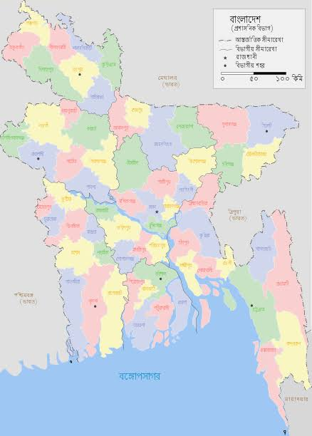
বাংলাদেশে প্রচলিত মূল্যবোধের মধ্যে রয়েছে
গণতন্ত্র
শ্রম বা কর্ম
মানবসেবা
সাম্য
পারস্পরিক দায়িত্ব
দেশাত্ববোধ
ব্যক্তিস্বাধীনতা
জাতীয়তাবাদ
ধর্মীয় বিশ্বাস
যোগ্যতা
সমানাধিকার ইত্যাদি।

Slide 19
ব্যবহারিক দৃষ্টিকোন থেকে মূল্যবোধ দুই প্রকার যথা-
ইতিবাচক মূল্যবোধ
নেতিবাচক মূল্যবোধ
নেতিবাচক মূল্যবোধ সমাজের জন্য ক্ষতিকর তথা অকল্যাণকর। এ ধরনের মূল্যবোধ সমাজের জন্য সর্বদাই অবাঞ্ছিত ও অনাকাঙ্খি। এটি সমাজের পরিবেশ সৃষ্টি করে। উদাহরণস্বরূপ অপরাধকে প্রশ্রয় দেওয়া,বড়দের অসম্মান করা, ছোটদের আদর না করা, অন্যের সম্পদ নষ্ট না করা ইত্যাদি। ।
ইতিবাচক মূল্যবোধ সমাজের জন্য কল্যাণ বয়ে আনে। অর্থাৎ এটি সমাজের জন্য কাঙ্খিত, বাঞ্ছিত ও অনুকুল পরিবেশ৷ বজায় রাখে। উদাহরণস্বরূপ বড়দের সম্মান করা,ছোটদের স্নেহ করা, অপরকে সাহায্য করা, অন্যায়কে ঘৃণা ক ইত্যাদি।

Slide 20
সাধারণ দৃষ্টিতে মূল্যবোধ ৫টি ভাগে ভাগ করা যায় যথা
ব্যক্তিগত মূল্যবোধ- ব্যক্তিগত বিশ্বাস, চিন্তাচেতনা, পছন্দ, দৃষ্টিভঙ্গি প্রভৃতির উপর ভিত্তি করে এ জাতীয় মূল্যবোধ পরিচালিত হয়। ব্যক্তিগত মূল্যবোধ ব্যক্তিকে নিয়ন্ত্রণ করে। উদাহরণস্বরূপ সত্পথে উপার্জন করা।
সাধারণ দৃষ্টিতে মূল্যবোধ ১

Slide 21
দলীয় মূল্যবোধ- দলগত মূল্যবোধ দলীয় কার্যক্রমকে নিয়ন্ত্রণ ও পরিচালিত করে। দলীয় বিশ্বাস, ধারণা, চিন্তাভাবনা, দৃষ্টিভঙ্গি প্রভৃতির উপর ভিত্তি করে এ জাতীয় মূল্যবোধ গড়ে উঠে। এটি ব্যক্তিগত মূল্যবোধের উপর প্রভাব বিস্তার করে।
উদাহরণস্বরূপ সকলের মধ্যে সম্প্রীতি বা ভ্রাতৃত্ববোধ স্থাপন করা।
সাধারণ দৃষ্টিতে মূল্যবোধ ২

Slide 22
সমষ্টিগত মূল্যবোধ – সমষ্টিগত মূল্যবোধ সামাজিক মূল্যবোধের আর একটি নাম। সমষ্টি বা সমাজের সদস্যদের কেন্দ্র করে এ জাতীয় মূল্যবোধ গড়ে উঠে । এর মাধ্যমে সমষ্টির মানুষ তাদের ভালো মন্দ বিচার করার সুযোগ পায়। এটি ব্যক্তিগত ও দলীয় মূল্যবোধের সমন্বয় মাত্র। উদাহরণস্বরূপ পারস্পরিক সহমর্মিতা।
সাধারণ দৃষ্টিতে মূল্যবোধ ৩

Slide 23
প্রাতিষ্ঠানিক মূল্যবোধ- প্রাতিষ্ঠানিক মূল্যবোধ প্রতিষ্ঠানের স্থায়িত্ব নিশ্চিত করে। এটি প্রতিষ্ঠানের লক্ষ্য বাস্তবায়নের মাধ্যমে মানুষের আশা আকাঙ্ক্ষার প্রতিফলন ঘটায়। এ জাতীয় মূল্যবোধ প্রতিষ্ঠানের চালিকাশক্তি হিসেবে কাজ করে।
উদাগরণস্বরূপ বিভিন্ন সমাজসেবা কর্তৃক সাহায্যে প্রার্থীদের সহায়তা করা।
সাধারণ মূল্য ৪

Slide 24
পেশাগত মূল্যবোধ – পেশাগত মূল্যবোধ প্রতিটি পেশার কার্যক্রমকে নিয়ন্ত্রণ ও পরিচালিত করে। এর মাধ্যমে পেশার লক্ষ্য ও উদ্দেশ্য সমূহ বাস্তবায়িত হয়। কর্মীরা স্ব স্ব পেশার মূল্যবোধ অনুসরণ করে। উদাহরণস্বরূপ সমাজকর্ম পেশায় সমাজকর্মীরা পেশাগত মূল্যবোধ অনুসরণের মাধ্যমে সাহায্যপ্রাথীকে সক্ষম করে তুলে।
সাধারণ দৃষ্টিতে মূল্যবোধ ৫

Slide 25
একক কাজঃ নিচের ছকে বিভিন্ন ধরনের মূল্যবোধের উদাহরণ দাও।
মূল্যবোধ
উদাহরণ
----------------------------------------
----------------------------------------
-----------------------------------------
-----------------------------------------
---------
---------
----------
-----------

Slide 26
দলীয় কাজ
মূল্যবোধের ধরন আলোচনা করে একটি প্রতিবেদন তৈরি কর।

Slide 27
মূল্যায়ন
নিচের মূল্যবোধ গুলো কোন গ্রন্থে উল্লেখ করা আছে । টিক চিহ্ন দাও
ক) American Society
খ) Dictionary fo Social Work
গ) Encyclopedia of Social Work

Slide 28
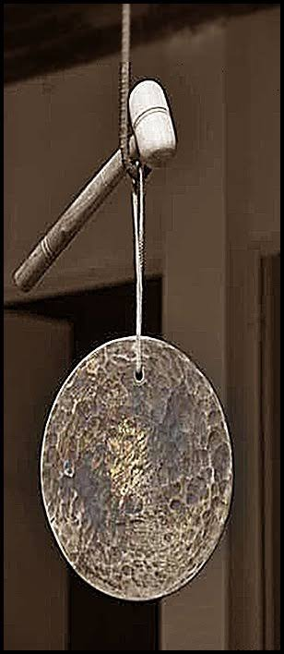
কনটেন্ট দেখার জন্য আন্তরিক ধন্যবাদ
ধন্যবাদ

